Slide 1
LUKU 4 PLANETAARISET TUULET

Slide 2
ILMANPAINE
Ilmanpaine = Ilmakehän paino maanpintaa vasten
yksikkönä meteorologiassa hehtopascal, hPa
Merenpinnan tasolla normaalisti 1013 hPa
Pienenee ylöspäin mentäessä
Matalapaine (M) = normaalia pienempi ilmanpaine
Syntyy, kun Aurinko lämmittää maanpintaa → ilmamassa lämpenee, laajenee ja kohoaa ylöspäin
Korkeapaine (K) = normaalia suurempi ilmanpaine
Syntyy, kun raskas jäähtynyt ilmamassa laskeutuu maanpinnalle

Slide 3
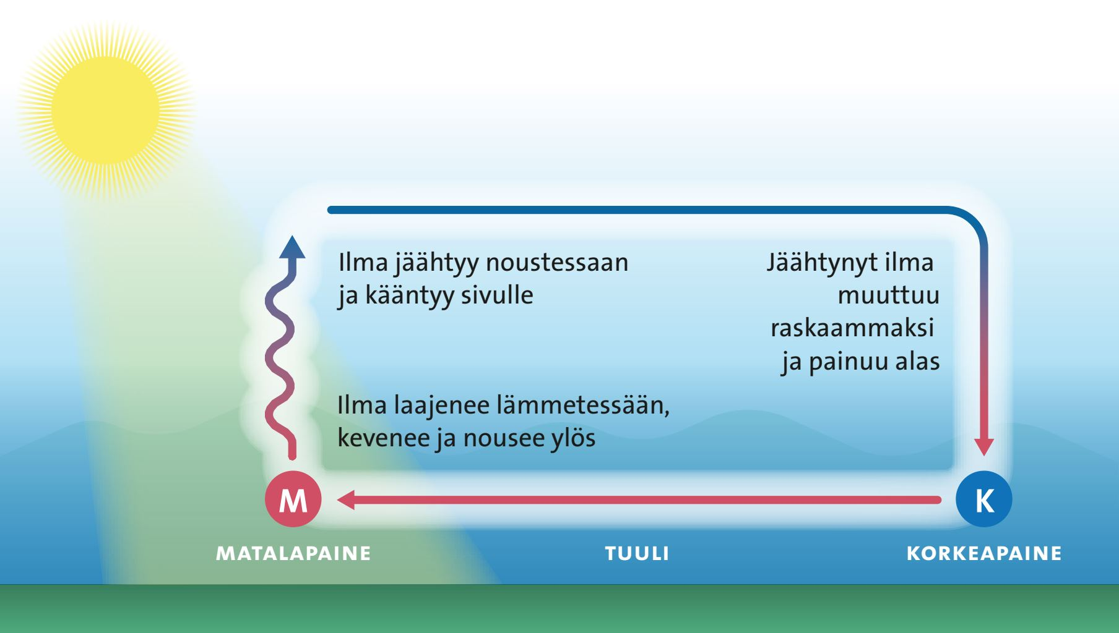
TUULI
Tuuli syntyy, kun ilmanpaine-erot maanpinnalla pyrkivät tasoittumaan eli ilmaa virtaa korkeapaineesta matalapaineeseen

Slide 4
TUULEN SUUNTA
Tuulen suunta kertoo, mistä ilmansuunnasta tuulee
Ilmanpaine-erojen lisäksi tuulen suuntaan vaikuttavat mm.
Coriolisilmiö
Pohj. pallonpuoliskolla kiertää K myötäpäivään, M vastapäivään Eteläisellä päinvastoin
Maan pinnan kitka
Maan vetovoima

Slide 5
TUULEN VOIMAKKUUS
Tuulen voimakkuus
Suuri ilmanpaine-ero → voimakas tuuli
Kova tuuli > 14 m/s
Myrsky 21-32 m/s
Hirmumyrsky > 32 m/s

Slide 6
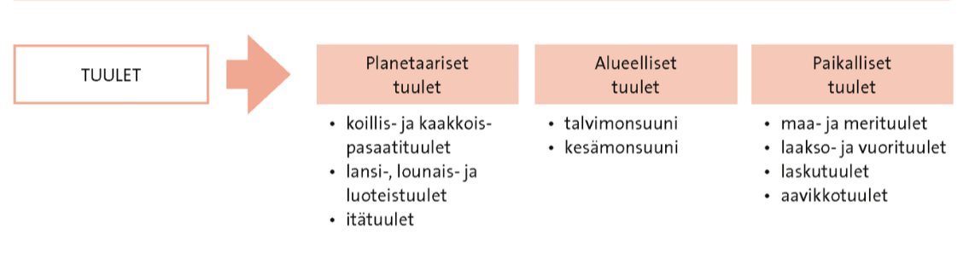
ERILAISIA TUULIA

Slide 7
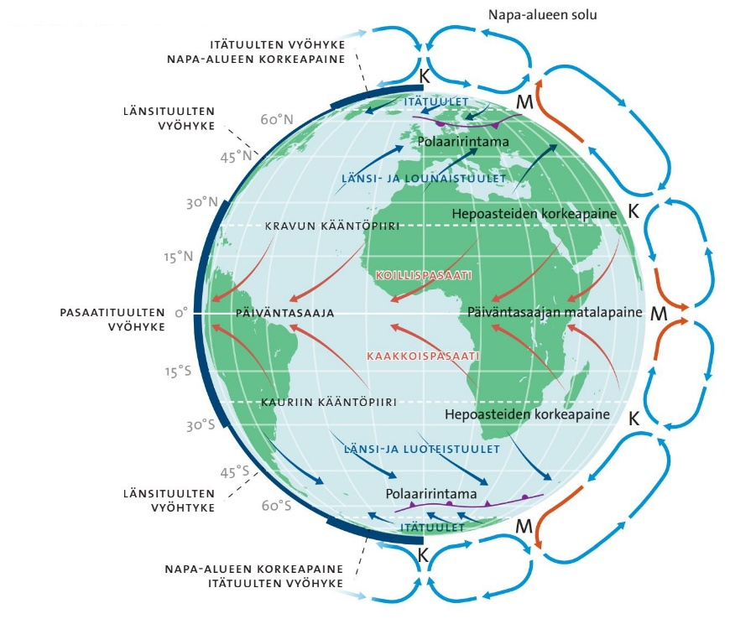
PLANETAARISET ILMANPAINEVYÖHYKKEET
Polaaririntaman matalapaine
Hepoasteiden korkeapaine
Päiväntasaajan matalapaine

Slide 8
PLANETAARISET TUULIVYÖHYKKEET
Itä- eli napatuulten vyöhyke
Länsi- ja lounaistuulten (pohjoinen pallonpuolisko) sekä länsi- ja luoteistuulten vyöhyke (eteläinen pallonpuolisko)
Pasaatituulten vyöhyke (koillispasaati pohjoisella pallonpuoliskolla, kaakkoispasaati eteläisellä pallonpuoliskolla)

Slide 9
SUIHKUVIRTAUKSET
Voimakkaita, lännestä itään kulkevia virtauksia troposfäärin yläosassa
Kolme pääsuihkuvirtausta molemmilla pallonpuoliskoilla:
Polaarinen suihkuvirtaus
Subtrooppinen suihkuvirtaus
Arktinen suihkuvirtaus
Arktinen suihkuvirtaus kuljettaa liikkuvia matalapaineita

Slide 10
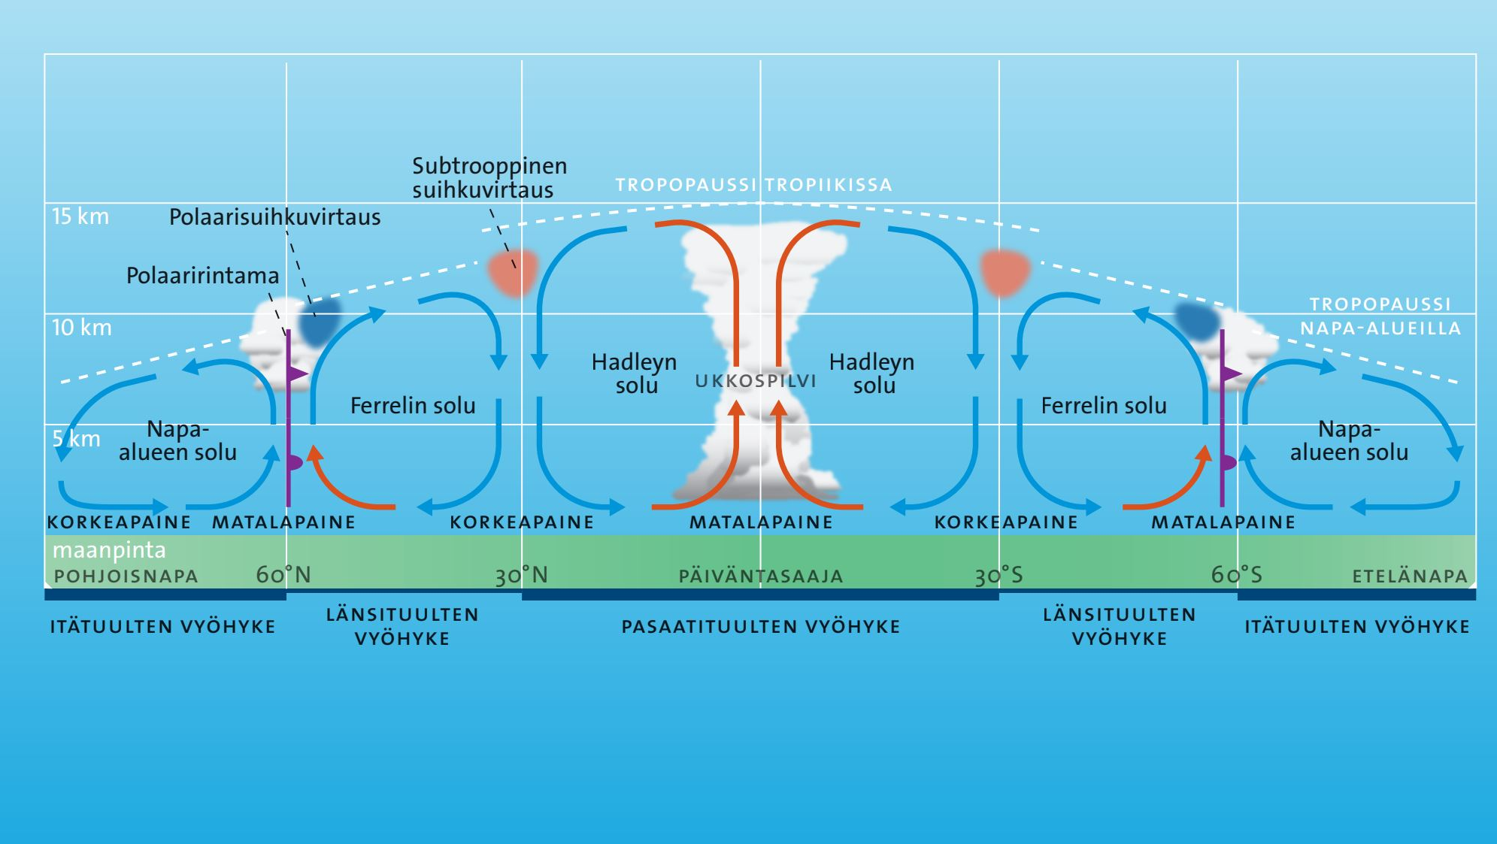

Slide 11
KESÄ- JA TALVIMONSUUNI

Slide 12
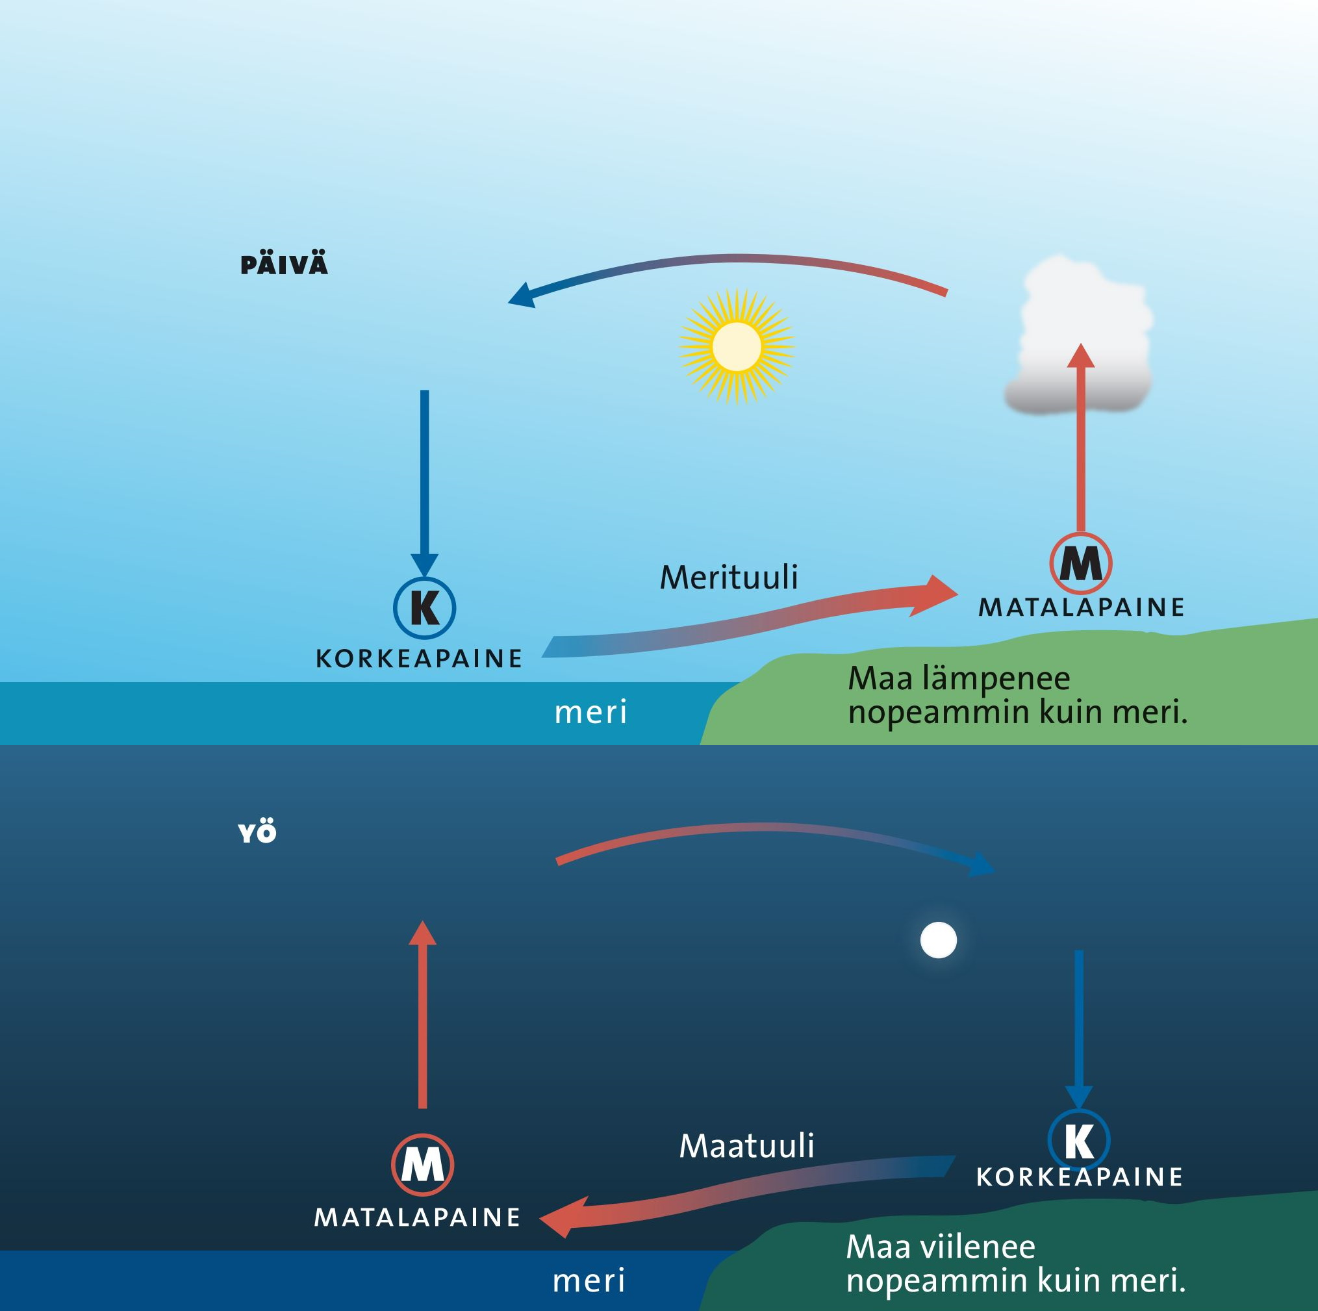
PAIKALLISET TUULET
Maa- ja merituuli
Pieniä tuulia, jotka vaihtavat suuntaansa yleensä vuorokauden aikojen mukaan
Maa- ja merituulet
Rinnetuulet
Laaksotuuli
Vuorituuli
Kylmät laskutuulet eli valumatuulet, esim. bora
Lämpimät laskutuulet, esim. föhntuuli

Slide 13
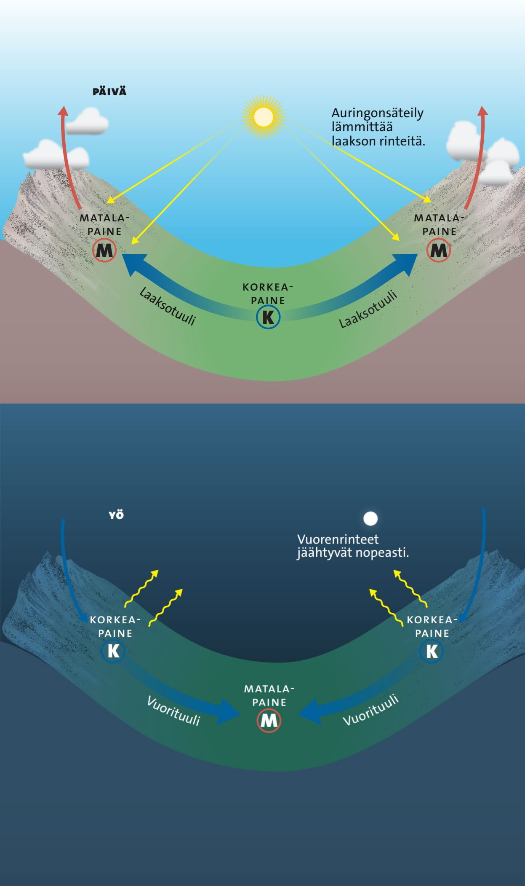
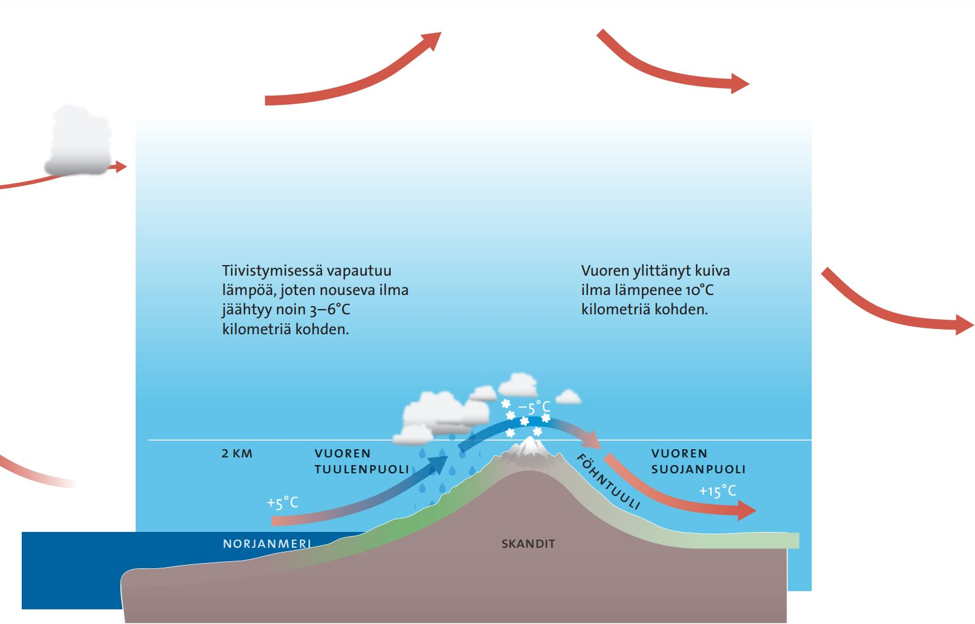
Vuori- ja laaksotuuli Föhn-tuuli

